Slide 1

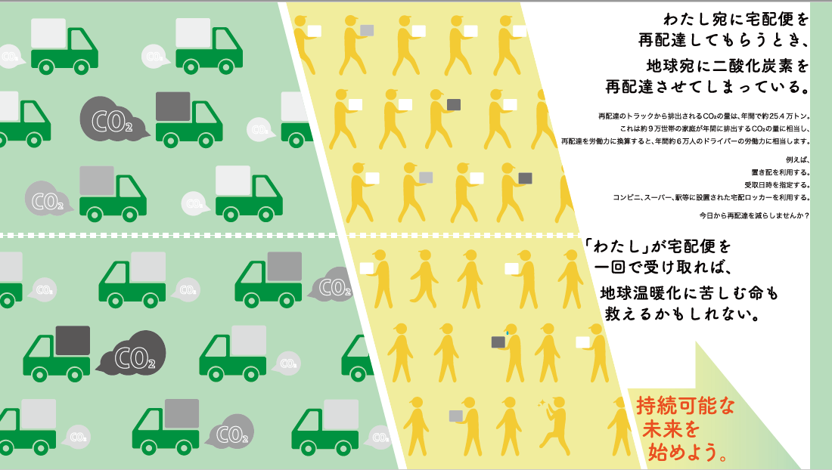
大阪府 環境白書
２０２5

